Slide 1

量子逻辑门方法总结
查辰

Slide 2

主要内容
单比特门以优化方法
双比特门，如CNOT，CZ等

Slide 3
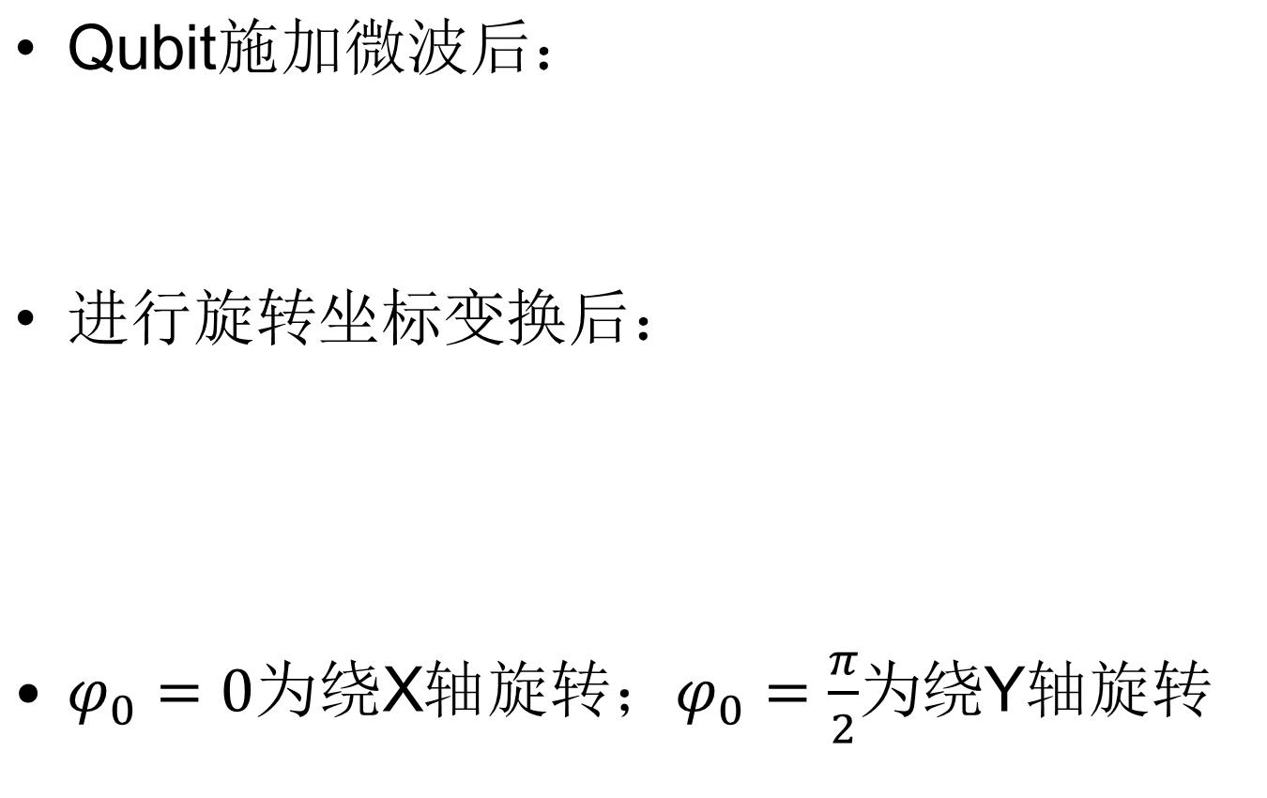


单比特门（X-Y）

Slide 4
Z门
将qubit的0,1能级共振频率f01调离旋转坐标系频率fr，即可积累相对相位
调离不同的时间得到T，S，Z门

Slide 5

H门

Slide 6
优化
误差产生原因
  第三个能级的实激发与虚激发
  耦合腔的影响
  ZZ效应

Slide 7



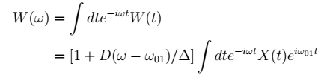
Derivative Reduction by Adiabatic Gate(DRAG)
波形： ，写成指数形式：
在DRAG中，取 ，得
进行Fourier变换：

Slide 8
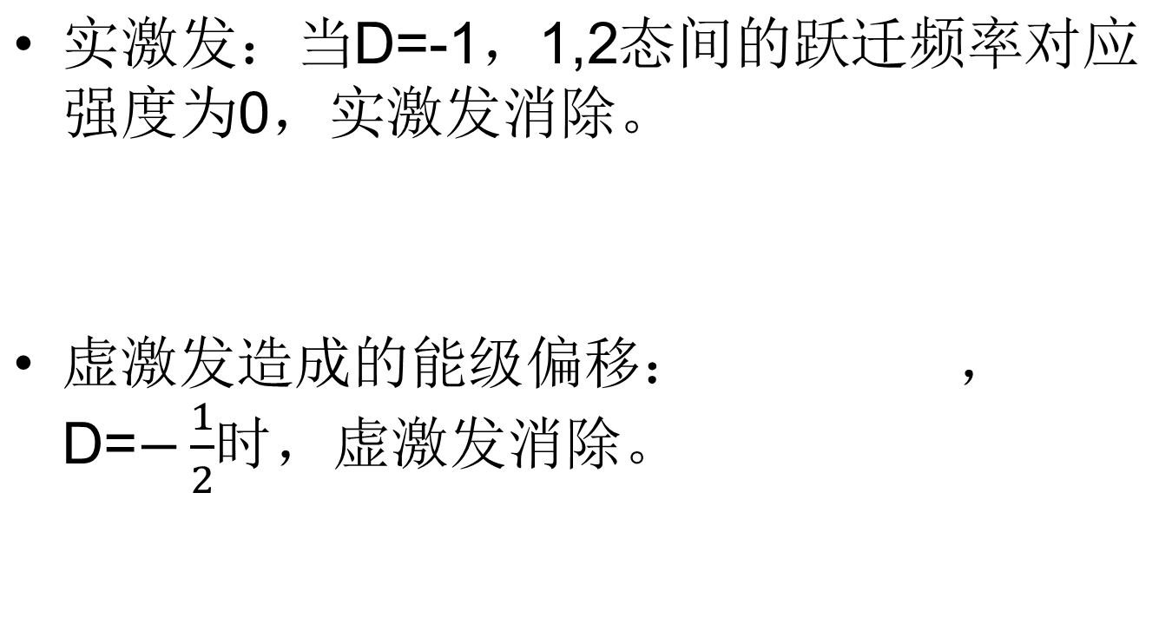

DRAG

Slide 9
双比特门
UCSB-CZ门
UCSB-CNOT门
Yale(IBM)-CNOT
退耦合纠缠门

Slide 10
CZ门
构成CZ门的基本方式主要是将一个qubit的0,1能级与另一个qubit的1,2能级调成相同，通过11与02能级排斥，11额外积累相位。
调节方式可分为：
  绝热演化；
  非绝热演化；
比特耦合方式：
  临近耦合；
  腔耦合（虚激发）
  腔耦合（实激发）

Slide 11
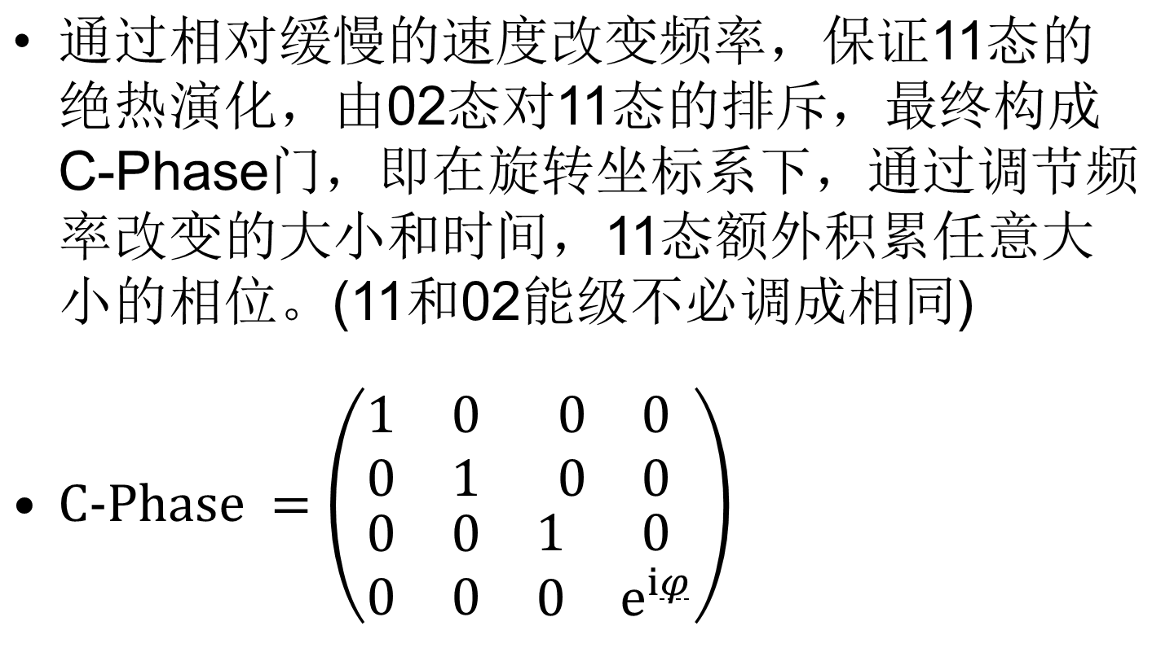
绝热CZ门

Slide 12
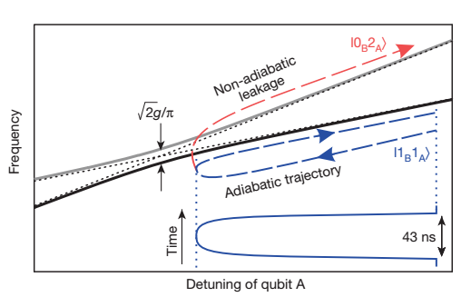
绝热CZ门
通过调节频率改变的大小，以及改变的时间，可以构成CZ门

Slide 13
Gmon绝热CZ门
先用gmon将耦合g关断，将11和02能级调近，再将耦合g打开，就可以完成上面的过程，得到一个绝热CZ门

Slide 14
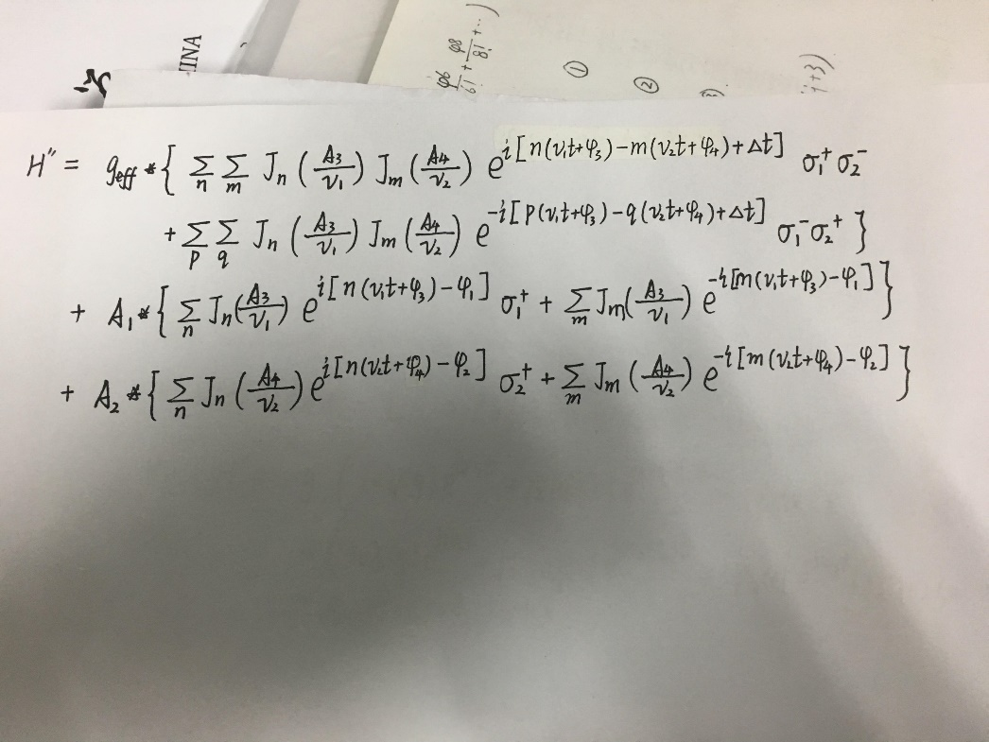
量子开关绝热CZ门
在qubit的Z线上施加纵场，通过调节纵场的强度与频率，可以实现调节有效耦合强度，类似于gmon，完成绝热CZ门

Slide 15
绝热CZ门
误差的主要来源在于：11态非绝热演化到02态，造成的泄露。
一般来说，尽可能减小，在11和02态相距最近时，频率改变的速度，可以增大保真度。
通过波形的优化，可以在固定时间下，增大CZ门保真度。

Slide 16
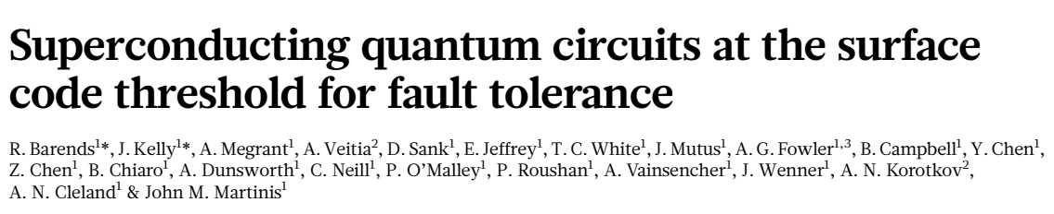
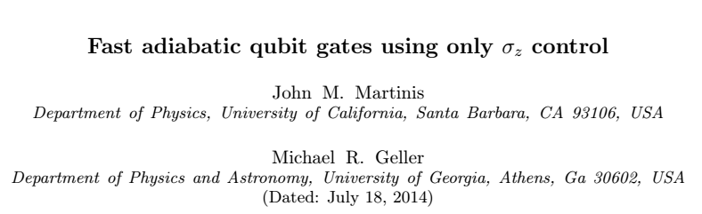
绝热CZ门相关文献

Slide 17
非绝热CZ门
非绝热CZ门这种方式需要快速将一个qubit的0,1能级与另一个qubit的1,2能级调成相同；
这样11和02能级间就会发生拉比震荡，完成半个周期后，11能级会额外积累相位π，构成CZ门

Slide 18
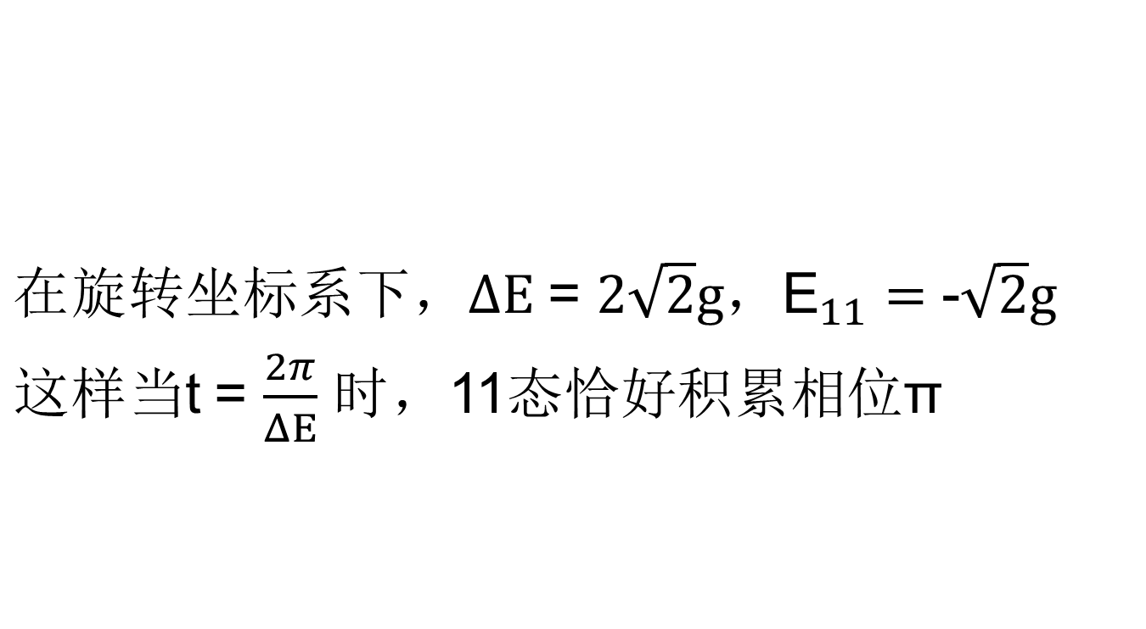
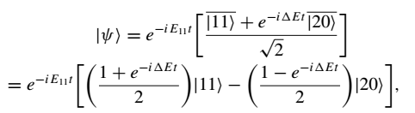
非绝热CZ门

Slide 19
非绝热CZ门
缺点：
要同时保证Rabi振荡完成半个周期，而且积累的相位为π，所以控制需要比较准确
当能级排列很复杂时（腔耦合），可能不会有在半个Rabi振荡下，积累π相位的情况，即没有非绝热CZ门

Slide 20
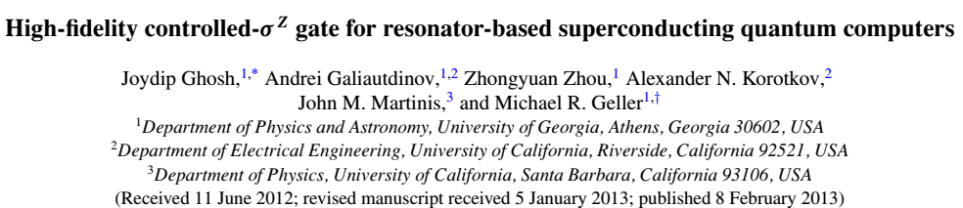
非绝热CZ门相关文献

Slide 21
耦合方式
上面两种构成CZ门的方式，可以用在临近耦合，腔耦合（虚激发），腔耦合（实激发）中。
其中临近耦合，腔耦合（虚激发）较简单，主要介绍腔耦合（实激发）.

Slide 22
临近耦合
两个空间上相邻的比特间进行耦合
优点：耦合强度相对较大，门的时间短，能级排列简单
缺点：只有相邻比特间才能做CZ门

Slide 23
腔耦合（虚激发）
空间上不相邻的比特通过腔来进行耦合
优点：耦合在同一个腔上任意两个比特都可以进行耦合
缺点：比特耦合强度相对较弱，CZ门时间较长；耦合腔也是一个退相干源；能级排列较复杂

Slide 24
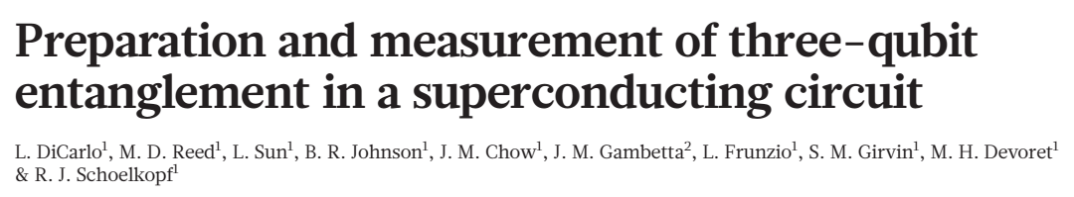
腔耦合（虚激发）论文

Slide 25
腔耦合（实激发）
先将比特1与中心腔共振，将比特1状态转移到中心腔中，然后对腔和比特2施加CZ门完成计算，最后再将腔中的信息转移回比特1中。这样就完成了比特1,2间的CZ门
Martinis组在此基础上构造了量子冯诺依曼模型，在2010,2013年发了两篇论文，然后就没下文了。

Slide 26
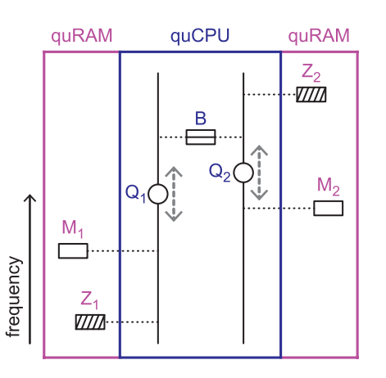
量子冯诺依曼模型

Slide 27
腔耦合（实激发）
优点：
  耦合在同一个腔上任意两个比特都可以进行耦合；
  而且CZ门时间相对虚激发较短。
缺点：
  需要将腔实激发，腔的性质也将大大影响CZ门保真度；
  因为需要将比特1与腔调成共振，但是这一步保真度并不高

Slide 28
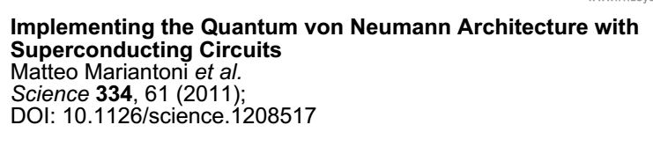
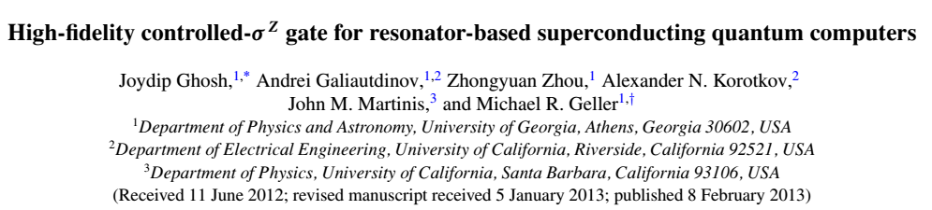
腔耦合（实激发）论文

Slide 29
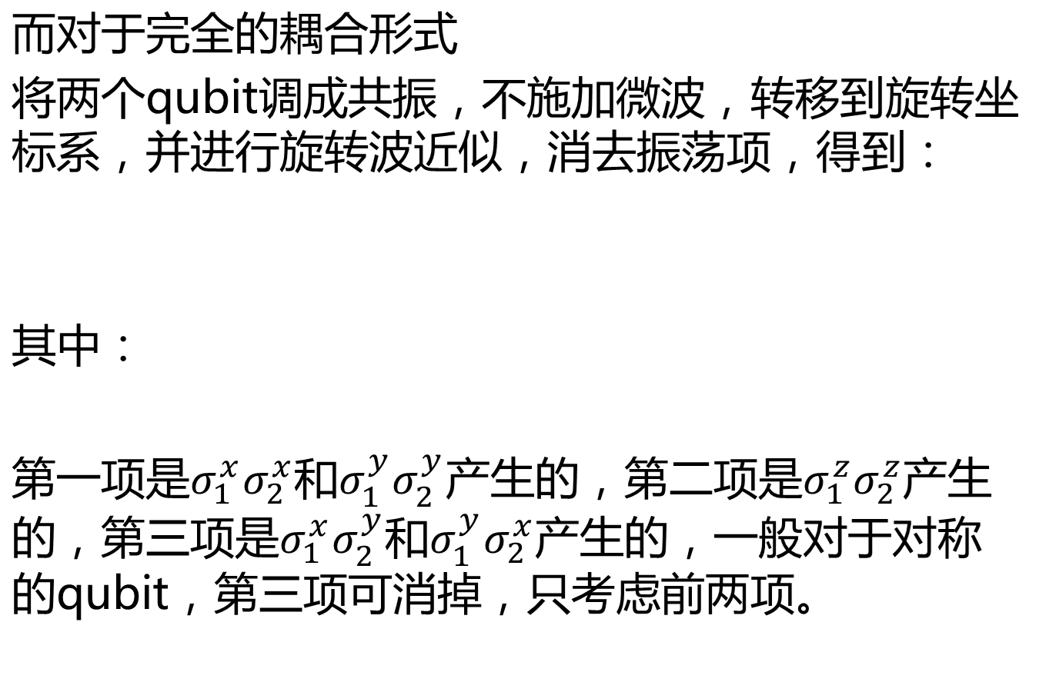


CNOT

Slide 30

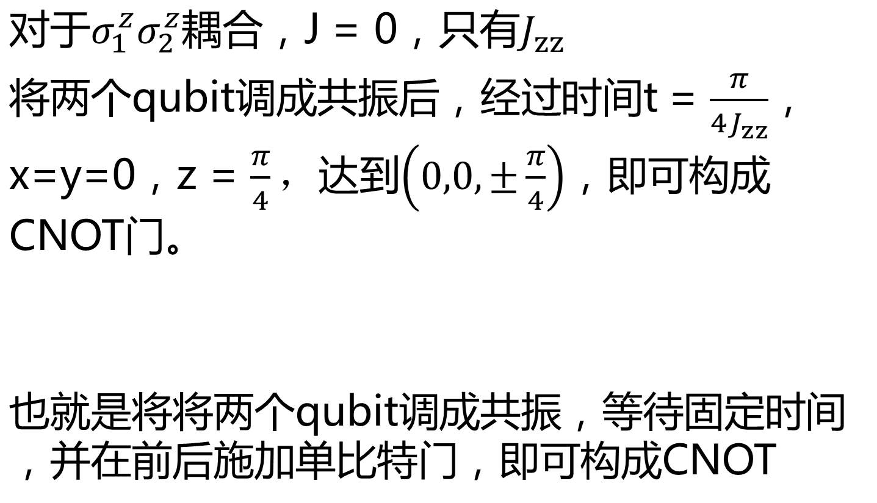


Slide 31

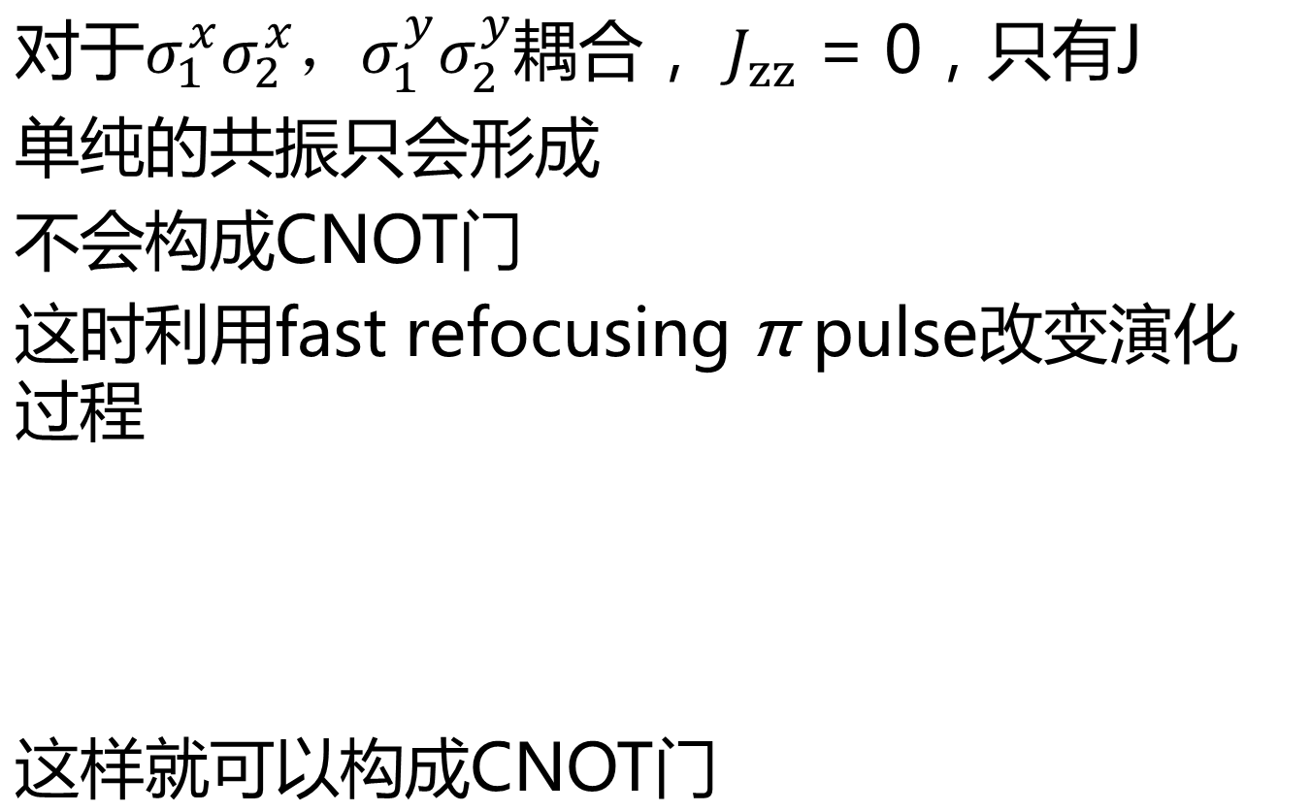



Slide 32
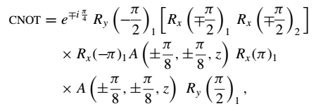
CNOT
利用这个门序列就可以构成CNOT门

Slide 33
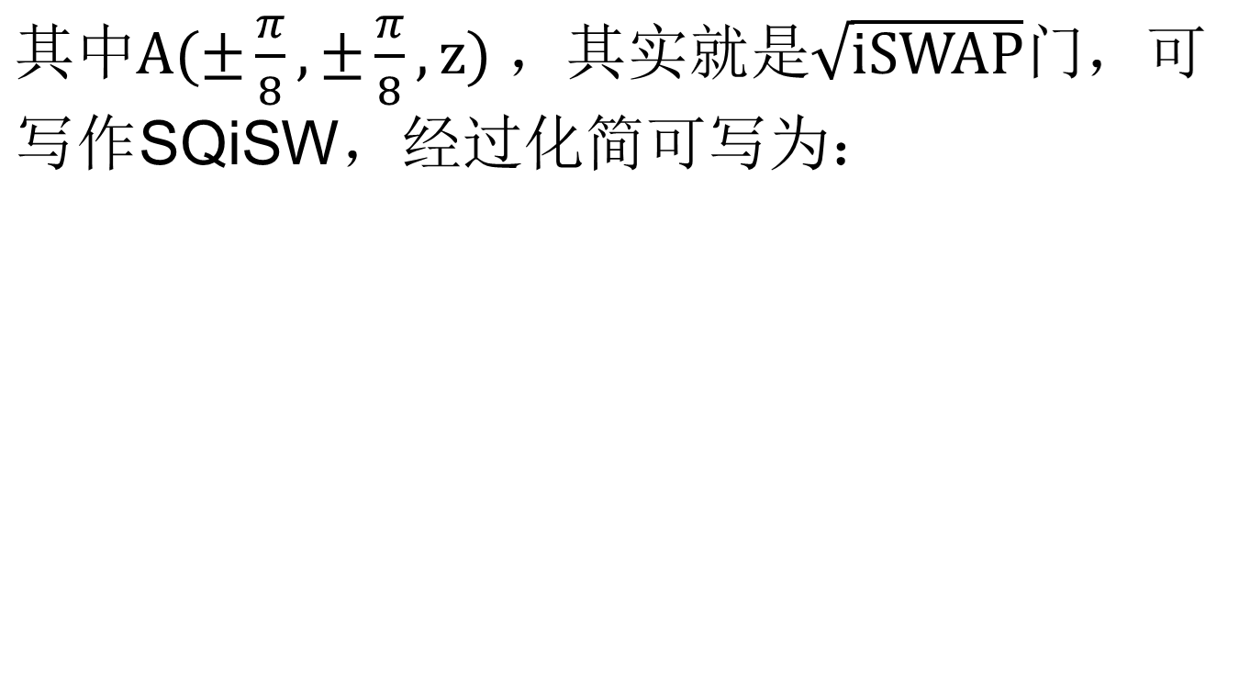
CNOT

Slide 34
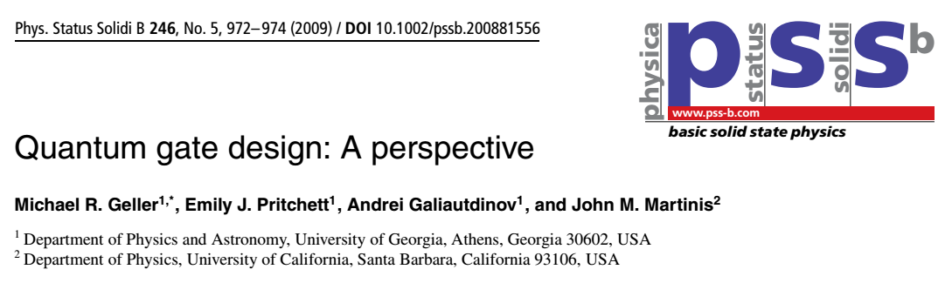
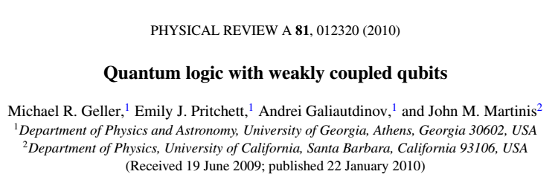
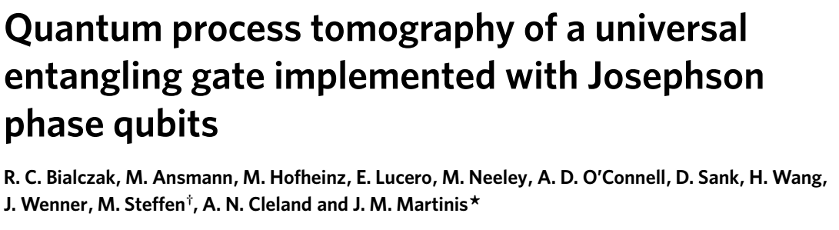
相关文献

Slide 35
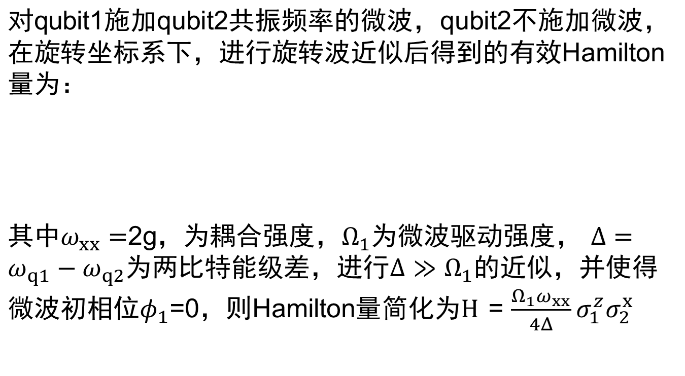
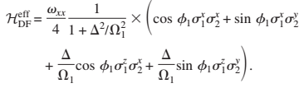
理论

Slide 36
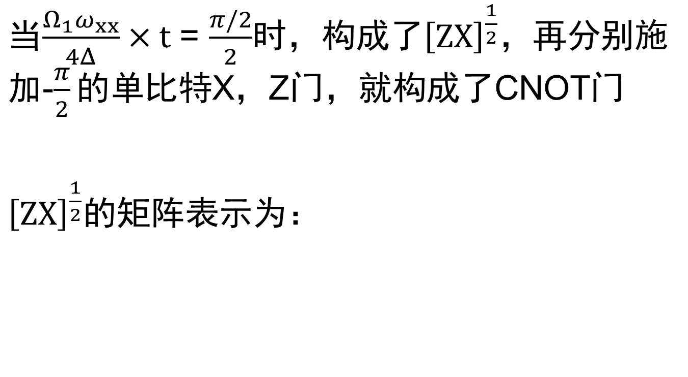

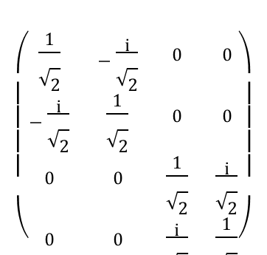
理论

Slide 37
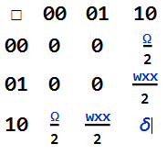
解释
这种方法的本质00—01,10—11间的耦合，它们之间并没有直接耦合，需要通过一个媒介（另一个能级）来进行耦合
00—01的媒介是10; 10—11的媒介是01

Slide 38
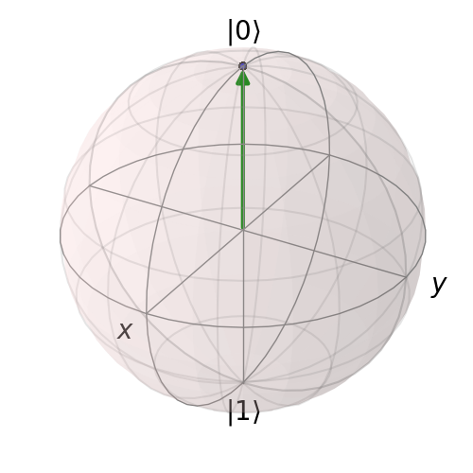
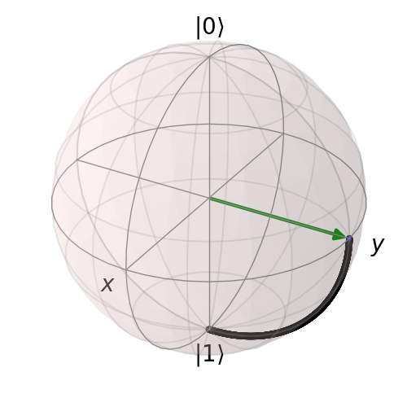
理论演化过程
初态为01：

Slide 39
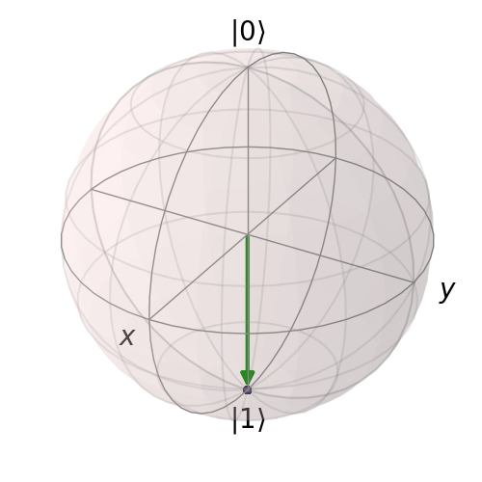
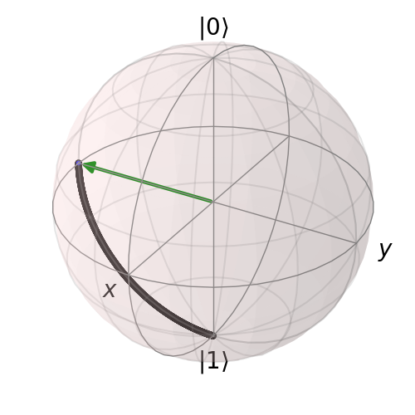
理论演化过程
初态为11：
qubit1处于0或1态，qubit2分别绕着X轴逆时针和顺时针旋转

Slide 40
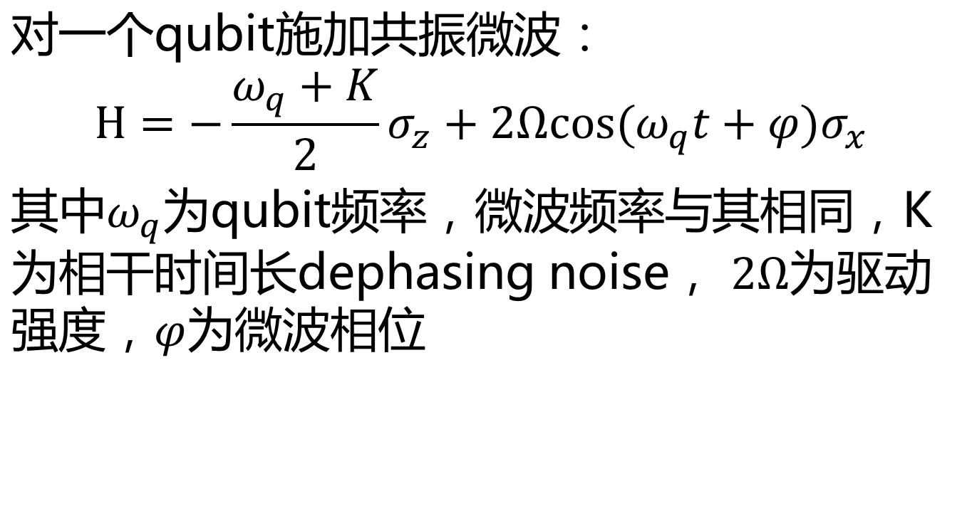
对dephasing的解耦合

Slide 41
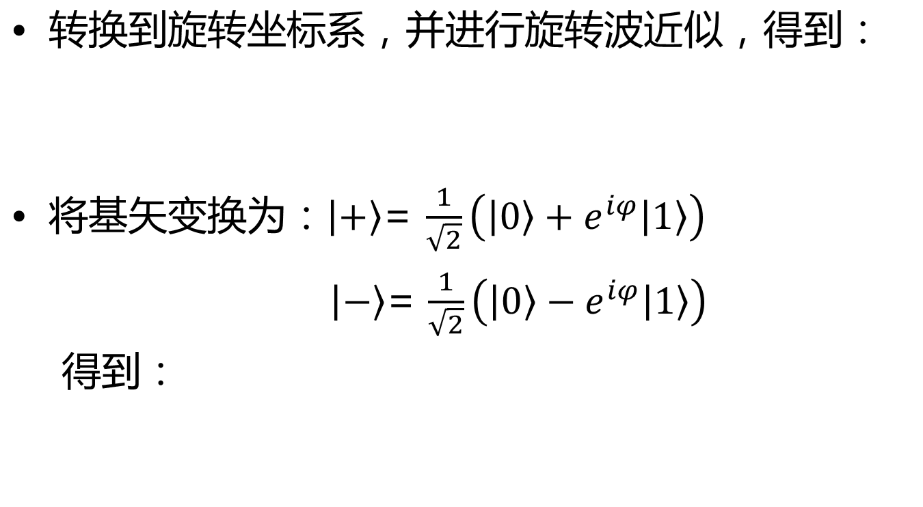
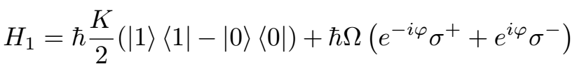
对dephasing的解耦合

Slide 42
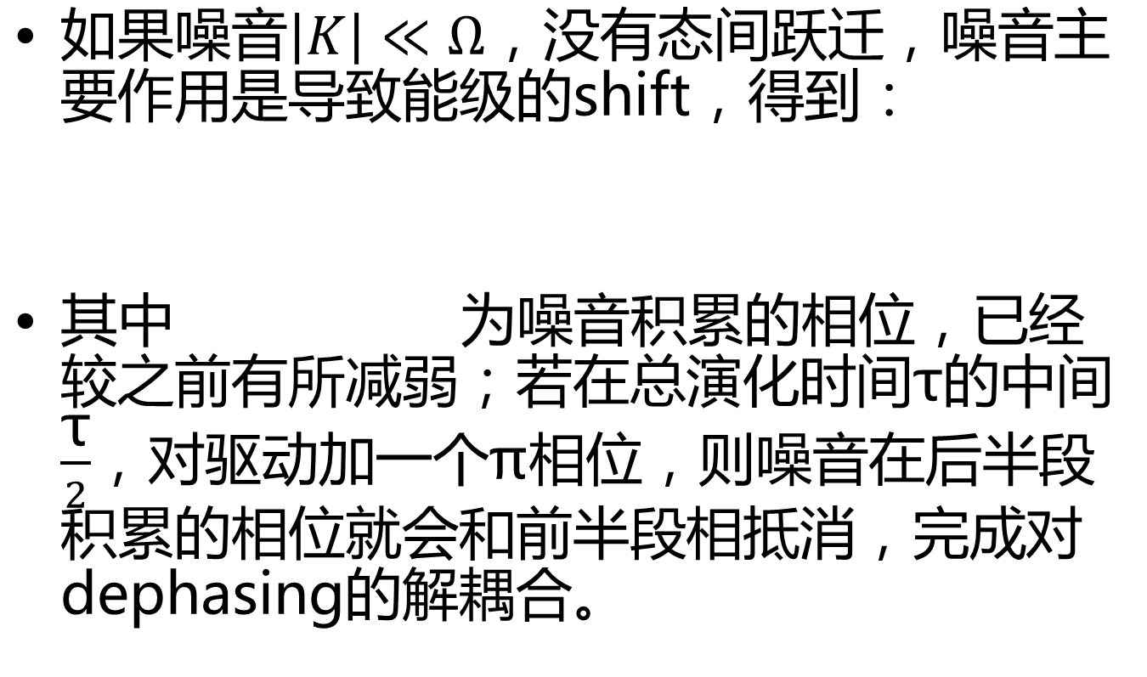
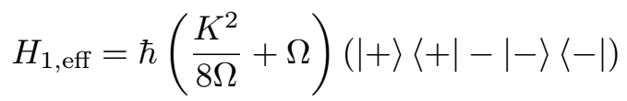

对dephasing的解耦合

Slide 43
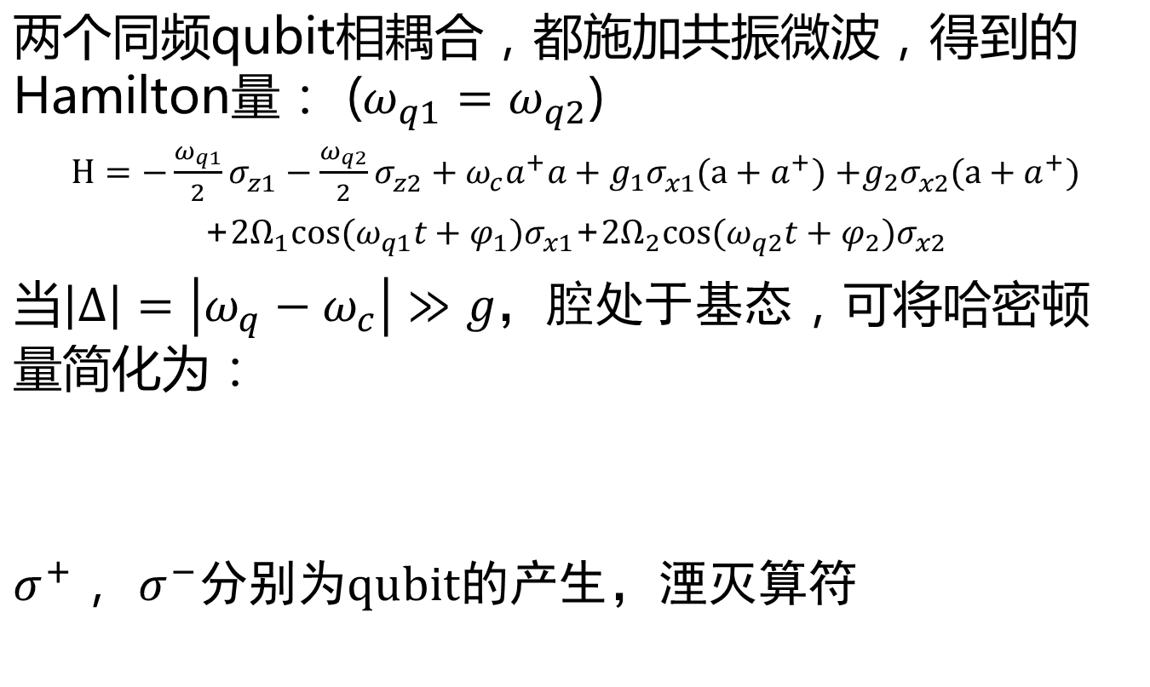
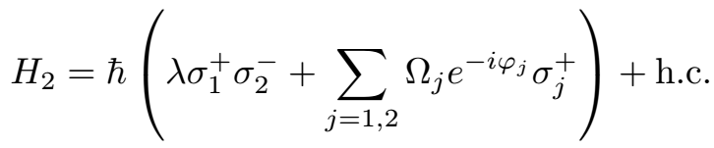
受控相位门

Slide 44
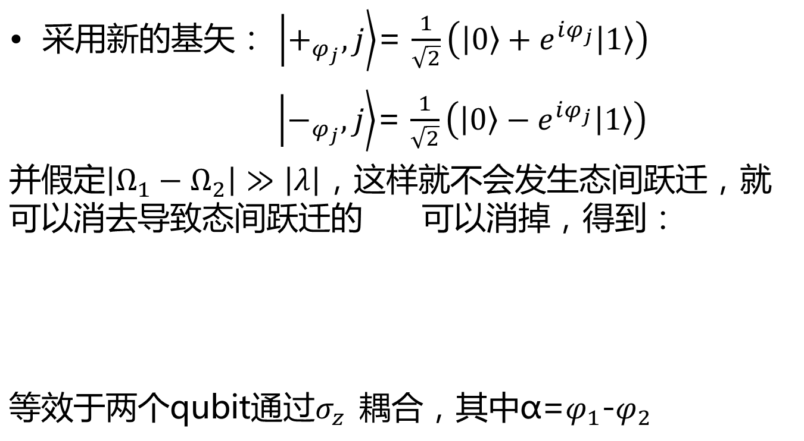

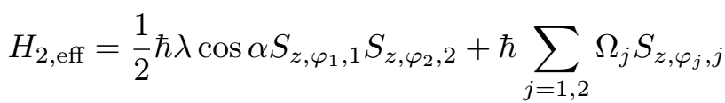
受控相位门

Slide 45
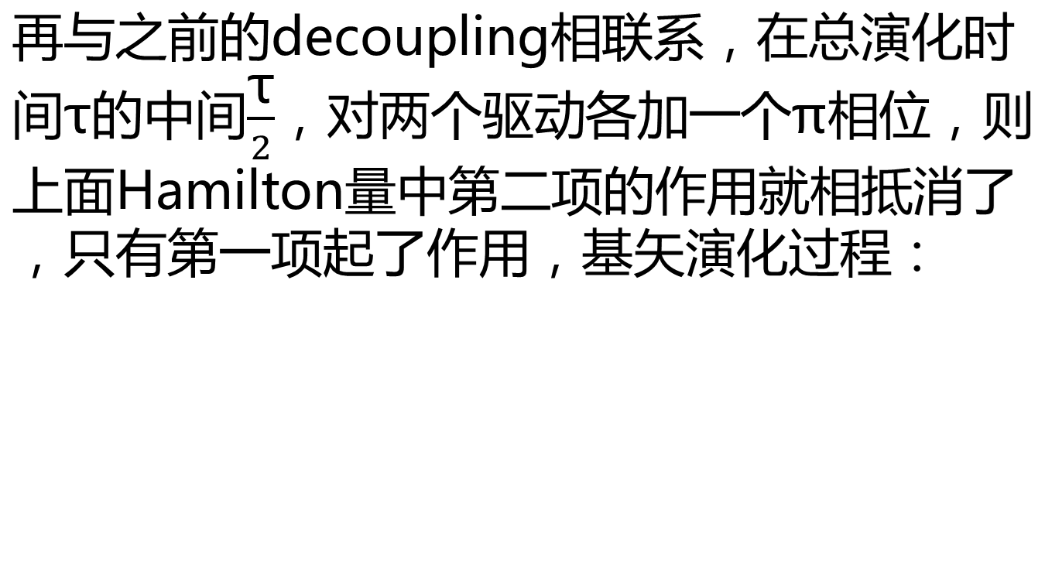
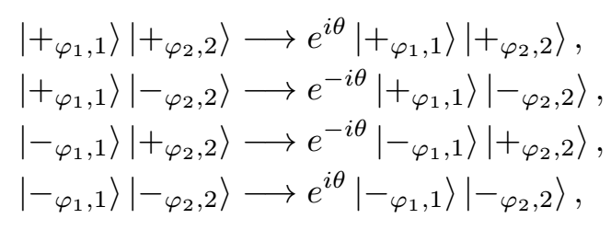
受控相位门

Slide 46
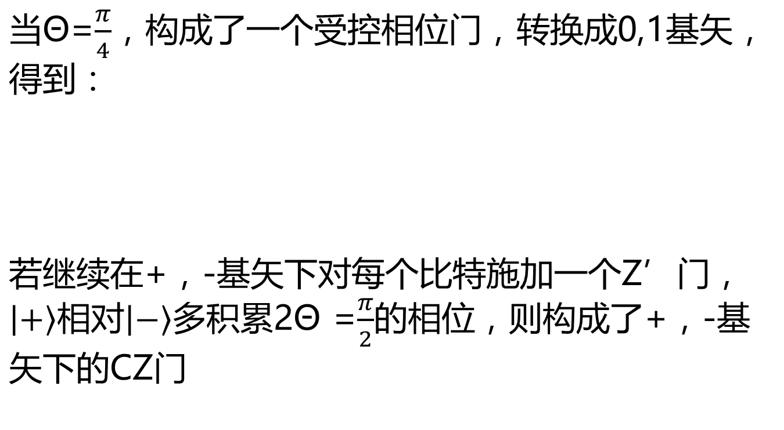
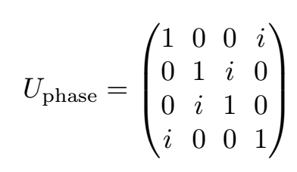
受控相位门

